Slide 1






PHÂN TÍCH GIỎ HÀNG THỊ TRƯỜNG
BẰNG THUẬT TOÁN APRIORI VÀ FP-GROWTH
Presentation

Slide 2



NỘI DUNG
I. Giới thiệu bài toán
Giới thiệu
Đặt vấn đề
II. Nghiên cứu liên quan
III. Phương pháp
Các kỹ thuật nền tảng
Đề xuất phương pháp
IV. Thực nghiệm
Miêu tả dữ liệu
Tiền xử lý dữ liệu
Các độ đo đánh giá hiệu năng
Các tham số và môi trường cài đặt
Các pp cơ sở
Phân tích, so sánh các kết quả
V. Kết luận

Slide 3






Giới thiệu bài toán
Đặt vấn đề
Hành vi khách hàng là một lĩnh vực nghiên cứu tập trung vào việc giải mã cách thức mà cá nhân, nhóm hay tổ chức lựa chọn, sử dụng và loại bỏ sản phẩm, dịch vụ, ý tưởng hay trải nghiệm để thỏa mãn nhu cầu và mong muốn của họ.
=> Hiểu được hành vi khách hàng là chìa khóa giúp doanh nghiệp đưa ra những quyết định kinh doanh sáng suốt, từ đó phát triển sản phẩm phù hợp, tăng hiệu quả marketing, cải thiện trải nghiệm khách hàng và ultimately, gia tăng doanh thu và lợi nhuận.
Áp dụng các phương pháp nghiên cứu như:
Khảo sát
Phỏng vấn
Nhóm tập trung
Phân tích dữ liệu
=> Doanh nghiệp có thể thu thập thông tin quý giá về sở thích, nhu cầu, động lực và hành vi của khách hàng.
Nghiên cứu hành vi khách hàng cung cấp cho doanh nghiệp một bức tranh toàn cảnh về hành trình mua sắm của khách hàng, từ khi nhận thức nhu cầu cho đến khi sử dụng và đánh giá sản phẩm.
Nghiên cứu hành vi khách hàng mang lại nhiều lợi ích cho doanh nghiệp như phát triển sản phẩm và dịch vụ phù hợp, tăng hiệu quả marketing, cải thiện trải nghiệm khách hàng và tăng doanh thu và lợi nhuận.
Nói tóm lại, hành vi khách hàng là một lĩnh vực nghiên cứu đầy tiềm năng và mang lại lợi ích to lớn cho doanh nghiệp. Doanh nghiệp nên đầu tư vào việc nghiên cứu hành vi khách hàng để đưa ra những quyết định kinh doanh sáng suốt, gia tăng lợi thế cạnh tranh và gặt hái thành công trong thị trường đầy biến động hiện nay.

Slide 4




Giới thiệu bài toán
Giới thiệu
Ngành thương mại điện tử đang phát triển mạnh mẽ trên toàn cầu. Trước thách thức và cơ hội từ sự bùng nổ này, nghiên cứu được tập trung vào phân tích giỏ mua hàng của một cửa hàng E-commerce hướng tới việc phục vụ khách hàng toàn cầu, nhưng chủ yếu tập trung vào thị trường nội địa Vương quốc Anh. Mục tiêu chính của nghiên cứu là khám phá những mẫu mua sắm tiềm ẩn trong dữ liệu giao dịch, từ đó hiểu rõ hơn về hành vi của khách hàng và đưa ra các chiến lược kinh doanh có hiệu quả cao.
Dữ liệu nghiên cứu là tập dữ liệu giao dịch của một cửa hàng E-commerce, chứa thông tin chi tiết về sản phẩm, số lượng, giá cả, thời điểm mua sắm và thông tin khách hàng nếu có. Sự rộng lớn của dữ liệu này giúp nghiên cứu phản ánh chân thực và đa dạng của hành vi mua sắm trực tuyến
Để đạt được mục tiêu này, nghiên cứu sử dụng hai thuật toán phổ biến trong việc khai phá dữ liệu là Apriori và FP-Growth. Apriori được sử dụng để xác định những nhóm sản phẩm thường được mua cùng nhau, trong khi FP-Growth sử dụng cấu trúc cây FP để biểu diễn dữ liệu giao dịch, vượt trội hơn Apriori trong việc phát hiện những mẫu mua sắm phức tạp.
Tóm lại, phân tích giỏ mua hàng với Apriori và FP-Growth không chỉ là một công cụ hiệu quả để hiểu rõ hơn hành vi của khách hàng mà còn là cơ sở để xây dựng những chiến lược kinh doanh đầy hiệu quả cho cửa hàng E-commerce. Mặc dù nghiên cứu này tập trung vào thị trường Vương quốc Anh, những phương pháp và kết quả có thể áp dụng cho nhiều thị trường khác với những điều chỉnh và thích ứng phù hợp.

Slide 5



Nghiên cứu liên quan
Phân tích Giỏ Hàng (Market Basket Analysis) là kỹ thuật khai thác dữ liệu giúp các doanh nghiệp hiểu rõ hơn về cách khách hàng mua sắm, từ đó giúp các doanh nghiệp mở khóa tiềm năng trong việc hiểu rõ hơn về hành vi mua sắm của khách hàng. Kết quả phân tích này chủ yếu được sử dụng để cải thiện doanh số bán hàng của các cửa hàng bán nhiều sản phẩm bằng cách nâng cao vị trí sắp xếp sản phẩm dựa trên thói quen mua sắm của người tiêu dùng
Ngoài việc áp dụng đơn lẻ hai Thuật toán trên, nhiều nhà nghiên cứu còn ứng dụng cả 2 Thuật toán vào việc Phân tích giỏ hàng.
Các nhà nghiên cứu kết luận: Apriori được đề xuất cho các tập dữ liệu bán hàng nếu việc sử dụng bộ nhớ và tính dễ triển khai là quan trọng. Tuy nhiên, nếu tốc độ thực thi và khối lượng dữ liệu lớn được xem xét, FP-GROWTH là lựa chọn tốt hơn vì thời gian thực thi nhanh hơn cho khối lượng dữ liệu lớn
Hiện nay, Phân tích Giỏ Hàng ngày càng được ứng dụng rộng rãi, mở ra cánh cửa cho vô số kỹ thuật và thuật toán khai thác dữ liệu độc đáo. Trong số đó, nổi bật nhất là những cái tên sau: Thuật toán Apriori, AIS, Thuật toán SETM, FP-Growth,…. Tuy ngày càng có nhiều kỹ thuật khai thác dữ liệu mới được áp dụng trong Phân tích Giỏ Hàng, hai phương pháp được áp dụng nhiều nhất vẫn là Thuật toán Apriori và FP-Growth.

Slide 6



PHƯƠNG PHÁP

Slide 7
Phương pháp
Kỹ thuật nền tảng
Phân tích giỏ thị trường (MBA) là một phương pháp khai thác dữ liệu được sử dụng để tìm ra các sản phẩm mà khách hàng có xu hướng mua cũng nhau. Doanh nghiệp sử dụng các hệ thống POS (Point of sale) để quản lý quá trình giao dịch, dữ liệu hàng hóa và bán hàng. Những dữ liệu này sẽ được làm sạch, xử lý thông qua các thuật toán dựa trên Quy tắc Kết hợp để tạo ra các thông tin có giá trị giúp doanh nghiệp đưa ra quyết định.

Slide 8
Các kỹ thuật nền tảng
Các kỹ thuật nền tảng trong bài sử dụng bao gồm:
Luật kết hợp (Association rules)
Độ hỗ trợ (Support)
Độ tin cậy (Confidence)
Độ nâng (Lift)
Độ nhận thức (Conviction)

Slide 9
Luật kết hợp
Luật kết hợp (Association rules):Khai thác luật kết hợp là cơ sở để phân tích giỏ hàng thị trường. Nhiệm vụ chính là tìm ra các mối liên hệ giữa các mặt hàng khác nhau được khách hàng chọn mua thông qua việc phân tích sự xuất hiện đồng thời của các mặt hàng đó trong hóa đơn mua tại cửa hàng. Hiểu đơn giản, luật kết hợp giúp doanh nghiệp nắm được khi khách hàng mua sắm nhóm các sản phẩm A thì sẽ có khả năng mua sản phẩm Y với một xác suất nào đó.

Slide 10
Ví dụ mô tả Luật kết hợp
Ví dụ, với quy tắc {chees,onion}={pizza} được tìm thấy trong việc bán hàng siêu thị sẽ chỉ ra rằng nếu khách hàng mua pho mát và hành cùng nhau đồng nghĩa rằng khách này có thể sẽ làm pizza từ chúng và sẽ thường mua cococola uống kèm.
Thông tin này có thể được sử dụng làm cơ sở cho quyết định trong các hoạt động thị trường, ví dụ như tạo combo sản phẩm hoặc giảm giá.
Quy tắc kết hợp không chỉ hỗ trợ cho việc phân tích giỏ thị trường mà nó còn đóng một vai trò quan trọng phát hiện xâm nhập, tin sinh học và khai thác web.

Slide 11

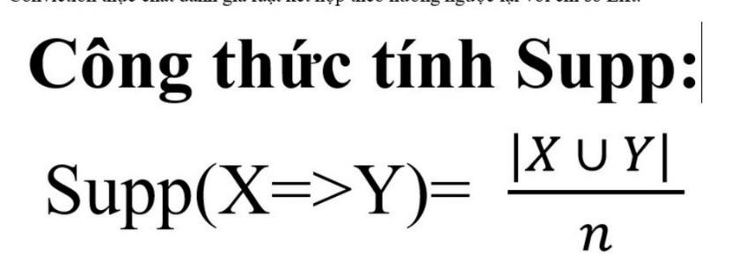

Độ hỗ trợ (Support)
Định nghĩa:
Chỉ số support thể hiện tần suất xuất hiện của một sản phẩm X hoặc nhóm sản phẩm X và Y trong tổng số các giỏ hàng, được tính như sau:Conviction thực chất đánh giá luật kết hợp theo hướng ngược lại với chỉ số Lift.
VD: Để tính tần suất xuất hiện của nhóm sản phẩm gồm gà rán và cocacola trong giao dịch của khách hàng, chúng ta sẽ lấy số các giao dịch có mua cả gà rán và cocacola chia tổng số giao dịch.
Support thể hiện độ phổ biến của tập các mặt hàng trong tập dữ liệu.

Slide 12
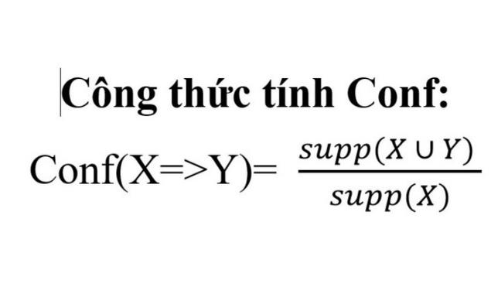
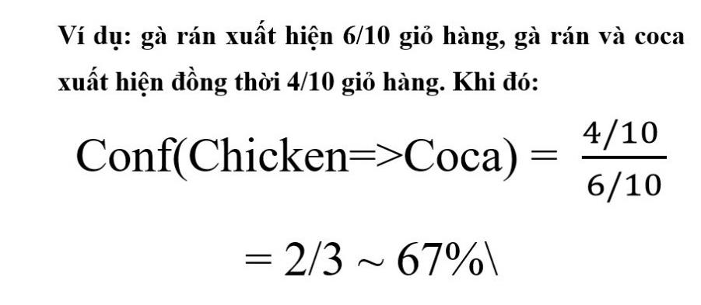
Độ tin cậy (Confidence)
Định nghĩa:
Chỉ số confidence thể hiện tỷ lệ % số lần Y xuất hiện trong những giỏ hàng có nhóm sản phẩm X.
Conviction thực chất đánh giá luật kết hợp theo hướng ngược lại với chỉ số Lift.

Slide 13
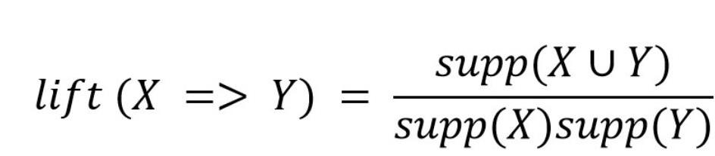
Độ nâng (Lift)
Định nghĩa:
Trong khai thác dữ liệu và phân tích mối quan hệ giữa các mục (item) trong dữ liệu, kỹ thuật đo lường Lift thường được sử dụng để đo lường mức độ phụ thuộc giữa các mục.
Lift thường được sử dụng trong việc xác định mối quan hệ giữa các mục trong quy tắc kết hợp (association rules), nơi bạn đánh giá mức độ ảnh hưởng của một mục (hoặc tập hợp các mục) lên một mục khác.
Công thức tính Lift của kỹ thuật được biểu diễn như sau:

Slide 14
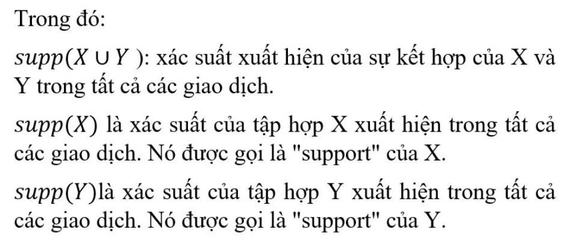
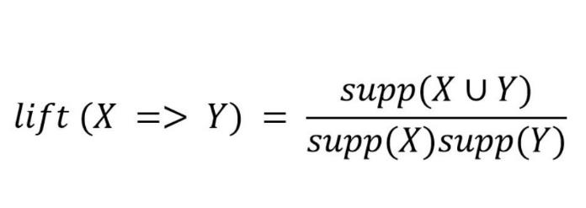
Công thức biểu diễn Độ nâng
Ý nghĩa của Lift:
Lift > 1: Điều này cho thấy sự phụ thuộc giữa các thuộc tính X và Y. X xuất hiện thường xuyên hơn cùng với Y so với trường hợp chúng độc lập. Nói cách khác, quy tắc kết hợp là đáng chú ý và có thể hữu ích trong việc dự đoán sự xuất hiện của Y dựa trên sự hiện diện của X.
Lift = 1: Điều này cho thấy X và Y độc lập với nhau. Sự xuất hiện của X không ảnh hưởng đến khả năng xuất hiện của Y. Quy tắc kết hợp không hữu ích cho việc dự đoán.
Lift < 1: Điều này cho thấy sự đối lập giữa các thuộc tính X và Y. X ít xuất hiện cùng với Y so với trường hợp chúng độc lập. Quy tắc kết hợp có thể hữu ích trong việc dự đoán sự không xuất hiện của Y dựa trên sự hiện diện của X.

Slide 15
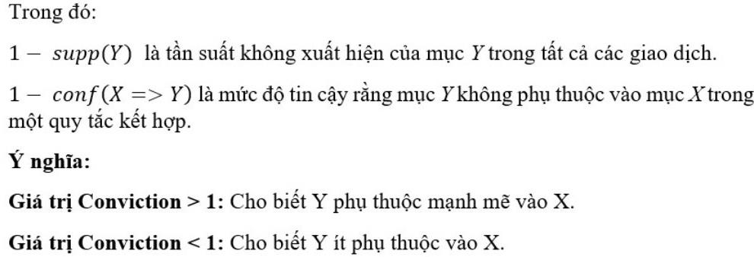
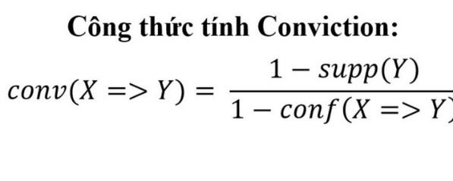
Độ nhận thức (Conviction)
Định nghĩa:
Độ nhận thức là một độ đo được sử dụng trong quy tắc kết hợp (association rules) để đo lường tần suất mong muốn X xảy ra mà không cần Y. Nó thường được sử dụng cùng với các độ đo khác như support và confidence để phân tích mối quan hệ giữa các mục. Conviction đo lường xác suất xuất hiện mục X mà không có mục Y nếu chúng độc lập so với xác suất xuất hiện mục X và không có mục Y trong thực tế. Nếu Conviction càng lớn thì Y càng phụ thuộc mạnh mẽ vào X.
Conviction thực chất đánh giá luật kết hợp theo hướng ngược lại với chỉ số Lift.

Slide 16
Đề xuất phương pháp
Gồm 2 đề xuất phương pháp như sau:
Phương pháp tìm kiếm theo chiều rộng - Thuật toán Apriori (1994)
Phương pháp phát triển mẫu – Thuật toán FP-Growth (2000)

Slide 17




Phương pháp tìm kiếm theo chiều rộng - Thuật toán Apriori (1994)
Thuật toán Apriori là thuật toán được R. Agrawal và R. Srikant giới thiệu vào năm 1994, nhằm mục đích tìm các tập phổ biến chạy trên một tập hợp dữ liệu. Trong phép lặp k, bạn sẽ tìm thấy tất cả các tập mục có k mục, được gọi là tập mục k. Đặc điểm chính của thuật toán apriori là tất cả các tập con của tập phổ biến cũng là thành viên của tập phổ biến.Thuật toán tăng trưởng Apriori là một trong những thuật toán quan trọng được sử dụng trong việc phát hiện các mẫu kết hợp (frequent itemsets) trong dữ liệu, đặc biệt là trong lĩnh vực khai phá dữ liệu (data mining) và phân tích dữ liệu.
Thường được sử dụng để phân tích việc mua hàng trong siêu thị với mục đích tìm hiểu khả năng người tiêu dùng mua một loại mặt hàng này cùng với các loại hàng hóa khác, để công ty có thể tổ chức các chiến lược quảng cáo và bố trí các hàng hóa liên quan đặt gần nhau.
Nhằm xác định chiến lược định giá khuyến mại cho một số mặt hàng nhất định có mối liên hệ với nhau.

Slide 18
Thuật toán apriori được chia thành nhiều giai đoạn gọi là tường thuật hoặc truyền.
Gồm 2 giai đoạn:
· Tìm tập L gồm tất cả các Itemset phổ biến ( có độ hộ trợ không nhỏ hơn min supp)
·Phát sinh các luật từ phổ biến I
Cách chạy của thuật toán:
Giai đoạn 1:
·Chạy duyệt Database: C1: {1}: 2; {2}: 3; {3}: 3; {4}: 1, {5}: 3. Sau khi đếm xong, duyệt dựa trên minsup=50%=2
=> loại {4} do 1<2
L1: {1}: 2; {2}: 3; {3}: 3;, {5}: 3
·Phát sinh C2 bằng cách ghét đôi lần lượt không trùng tập với nhau:
C2: {1,2}, {1,3}, {1,5}, {2,3}, {2,5}, {3,5}
duyệt database lần 2: C2: {1,2}: 1, {1,3}: 2, {1,5}: 1, {2,3}: 2, {2,5}: 3, {3,5}: 2
·Sau khi đếm xong, duyệt tiếp ms=2
=> L2: {1,3}: 2, {2,3}: 2, {2,5}: 3, {3,5}: 2
·Tương tự như vậy:
C3: {1,2,3}:1 , {1,3,5}: 1, { 2,3,5}: 2
=> L3: { 2,3,5}: 2

Slide 19
Phương pháp phát triển mẫu – Thuật toán FP-Growth (2000)
Phương pháp phát triển mẫu – Thuật toán FP-Growth (2000)
FP-Growth là một thuật toán được sử dụng để xác định tập dữ liệu thường xuyên xuất hiện (tập mục thường xuyên) trong một tập dữ liệu. Thuật toán này sử dụng khái niệm xây dựng cây, thường được gọi là FPTree, trong tìm kiếm các tập mục thường xuyên thay vì sử dụng tạo ứng viên được thực hiện trong thuật toán Apriori.

Slide 20
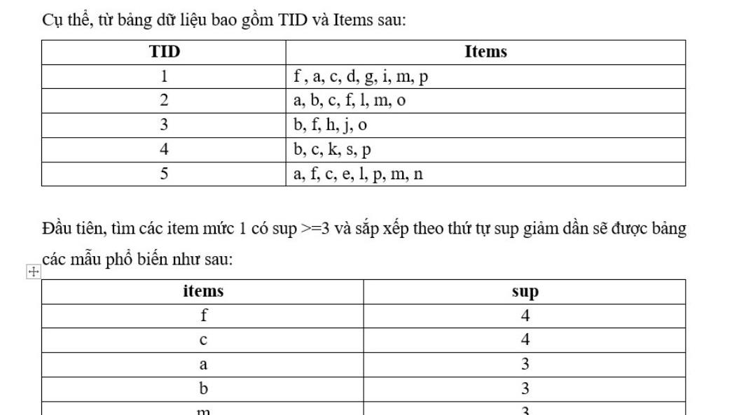
Thuật toán FP-Growth được chia thành ba bước chính như sau:
Cơ sở mẫu có điều kiện là dữ liệu con chứa đường dẫn tiền tố (đường dẫn ban đầu) và mẫu hậu tố (mẫu hậu tố). Tạo cơ sở mẫu có điều kiện thu được thông qua Cây FP đã được xây dựng trước đây.
Đầu tiên, thuật toán duyệt CSDL lần 1 để tính độ hỗ trợ (supp) của từng mục. Chúng ta cần đưa ra độ hỗ trợ tối thiểu để loại những mục không đủ độ hỗ trợ. Các mục còn lại sẽ được sắp xếp theo thứ tự giảm dần độ hỗ trợ vào 1 bảng để tiếp tục cất vào FP-Tree trong bước tiếp theo

Slide 21
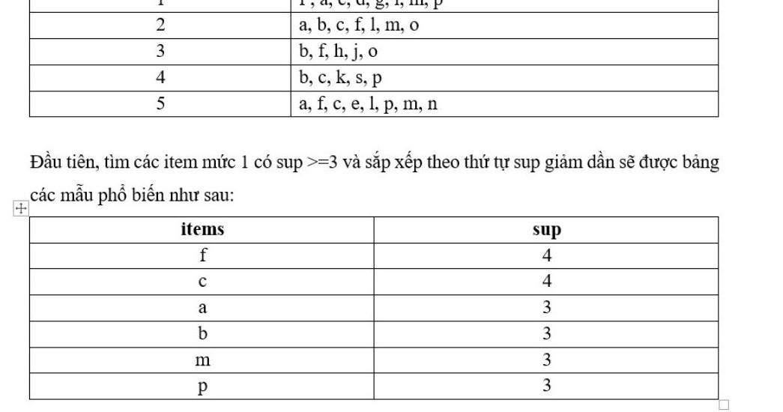

Slide 22
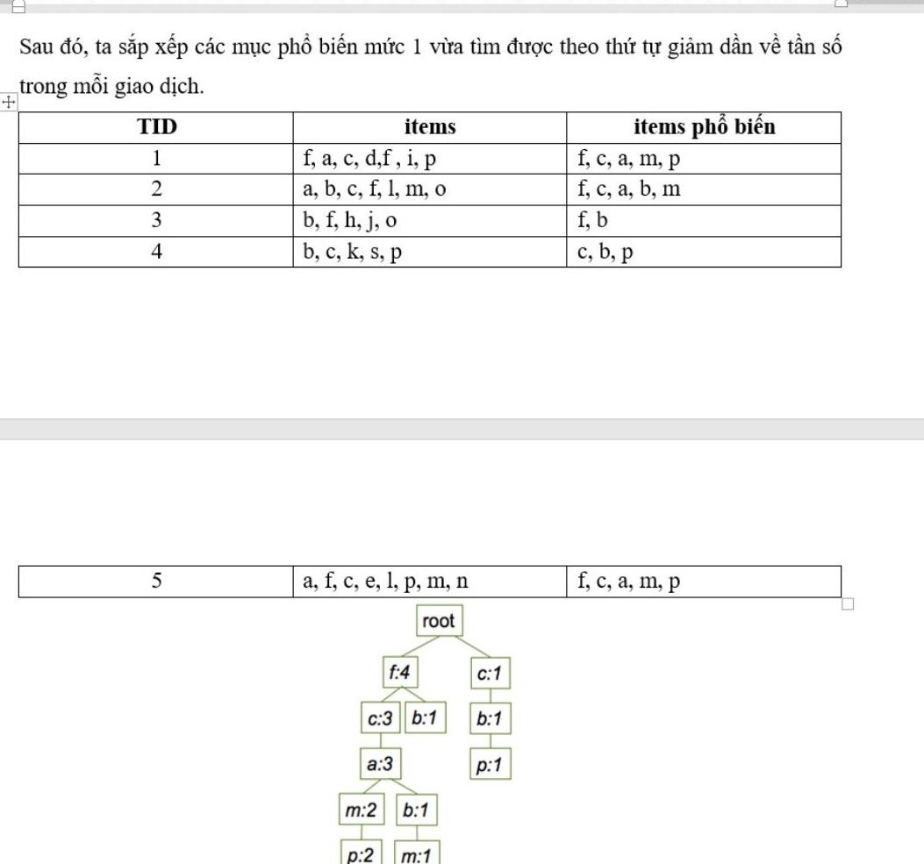

Slide 23
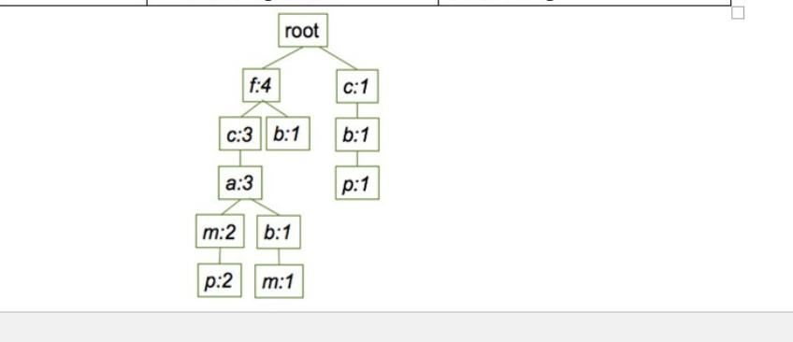
Giai đoạn tạo FP-Tree có điều kiện
Ở giai đoạn này, số lượng hỗ trợ của từng mục trong mỗi cơ sở mẫu điều kiện được cộng lại, sau đó mọi mục có nhiều hỗ trợ hơn lớn hoặc bằng số lượng hỗ trợ tối thiểu sẽ được tạo bằng FP-Tree có điều kiện.
Với mỗi giao dịch được xây dựng lại từ bước 1, chúng ta sẽ xây dựng một đường đi tương ứng trong FP-Tree bằng cách:
- Nếu một đường đi có tiền tố chung tổn tại, tăng tần số của các nút trên đường đi và nối thêm hậu tố (ví dụ TID 1,2,3,5 có chung item f nên tần số sẽ là 4 và nối thêm các nhánh bên dưới theo item chung tiếp theo)
- Ngược lại, tạo một nhánh mới (TID 4 không có item f nên tạo nhánh bắt đầu bằng item phổ biến nhất là c)
Ta được mô hình cây FP sau:

Slide 24



Giai đoạn tìm kiếm các mẫu phổ biến
Ở bước này, duyệt từng mục phổ biến theo thứ tự tăng dần của tần số, xây dựng cơ sở mẫu điều kiện và các cây FP-tree có điều kiện tương ứng với nó. Trong ví dụ trên, bắt đầu từ item p, cơ sở mẫu điều kiện của nó là tất cả các đường đi tiền tố của cây FP-Tree khi duyệt từ nút gốc Root đến nút p (fcam:2 và cb:1) với số theo sau là tần suất xuất hiện của nút p tương ứng với mỗi tiền tố.
Sau đó, xây dựng cây FP-Tree có điều kiện bằng cách trộn tất cả các đường đi và chỉ giữ lại các nút có tần số >=3. Cụ thể, đối với item p, trộn đường đi fcam:2 và cb:1 sẽ thu được {f:2,c:3,a:2,m:2,b:1}, chỉ giữ lại nút có tần số >=3 là c:3. Do đó, các mẫu phổ biến chứa p là: p và cp.
Tương tự với các item còn lại, ta sẽ tìm được các mẫu phổ biến chứa các item đó. Cuối cùng ra được bảng sau đây:
Kết quả thuật toán cho ra bảng gồm các mẫu phổ biến tương ứng theo từng item. Doanh nghiệp có thể sử dụng kết quả trên để đưa ra các chiến lược kinh doanh.

Slide 25

THỰC NGHIỆM

Slide 26
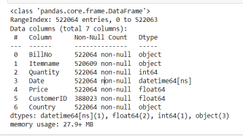
Miêu tả dữ liệu
Nguồn dữ liệu: Dữ liệu được cung cấp bởi giảng viên bộ môn
Kết cấu dữ liệu: Dữ liệu chứa 7 thuộc tính và 522063 bản ghi

Slide 27
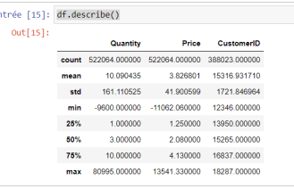
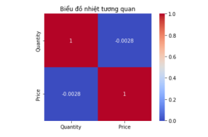
Miêu tả dữ liệu
Các chỉ số của dữ liệu
Độ tương quan

Slide 28

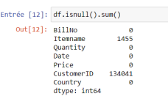

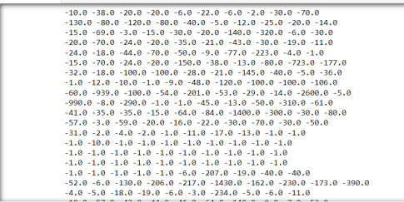
Các vấn đề của dữ liệu
Các dữ liệu trống: gồm 1455 bản ghi tại danh mục hàng đã mua và mã khách hàng thiếu 134041 bản ghi.
Tại thuộc tính Quantity (số lượng mua): có sự sai sót dữ liệu khi số lượng nhỏ hơn hoặc bằng 0

Slide 29
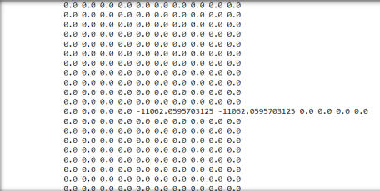
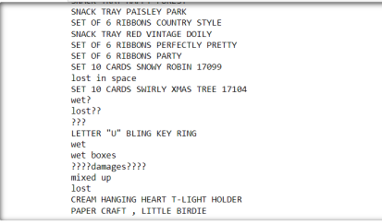
Các vấn đề của dữ liệu
Tại thuộc tính Price (giá bán): cũng có sự sai sót dữ liệu khi giá bán nhỏ hơn hoặc bằng 0
Tại thuộc tính Item name (danh mục sản phẩm khách hàng đã mua): có sự sai sót dữ liệu khi có những bản ghi không đúng tên sản phẩm hoặc mất dữ liệu.

Slide 30
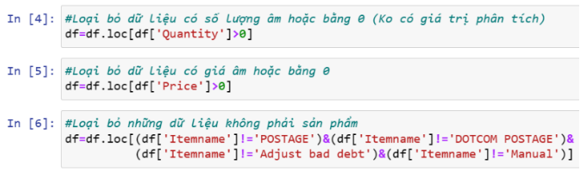
Tiền xử lý dữ liệu
Loại bỏ dữ liệu có số lượng âm hoặc bằng 0 (Ko có giá trị phân tích) và những dữ liệu không phải sản phẩm.

Slide 31
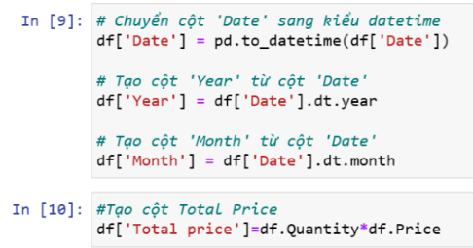
Tiền xử lý dữ liệu
Điền các dữ liệu còn trống

Slide 32
Tiền xử lý dữ liệu
Chuyển cột “Date” sang kiểu “datetime”. Sau đó tạo thêm các cột “Year” và “Month” từ cột “Date”

Slide 33
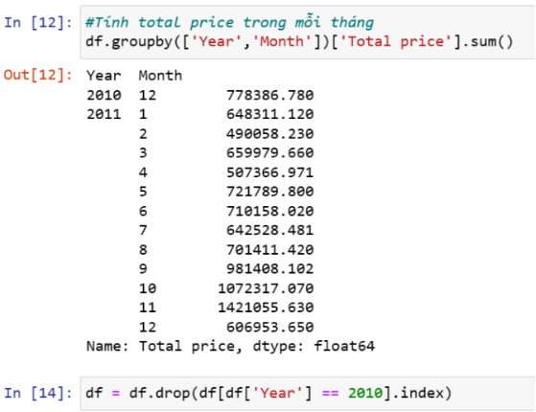
Tiền xử lý dữ liệu
Tính doanh thu theo từng tháng. Nhận thấy năm 2010 chỉ có dữ liệu của tháng 12 nên xóa dữ liệu năm 2010

Slide 34
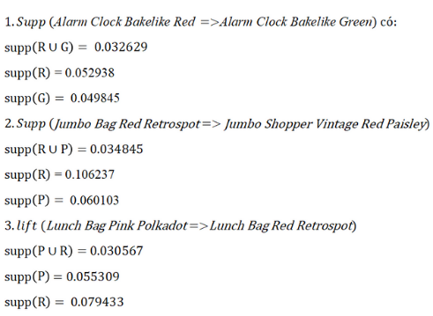
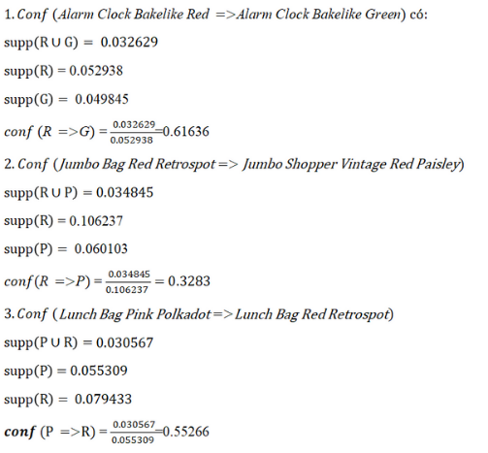
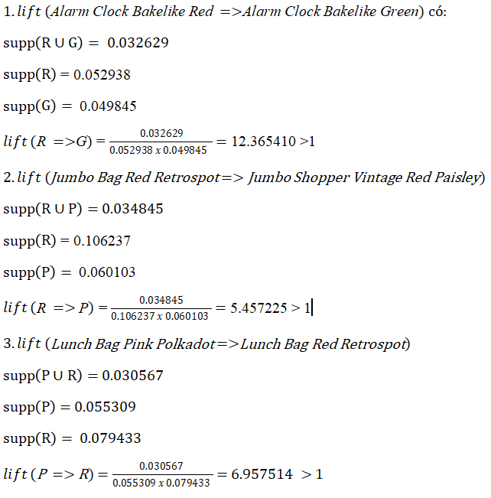

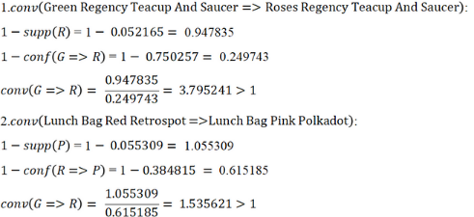
Các thang đo đánh giá
Thang đo Support
Thang đo Confidence
Thang đo Lift
Thang đo Conviction

Slide 35
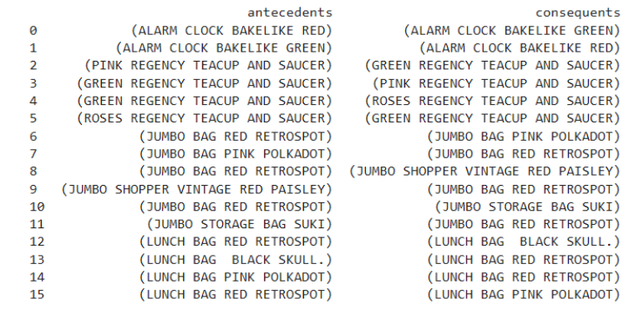

Phân tích, so sánh các kết quả
Chúng tôi đã tìm được 15 nhóm sản phẩm phổ biến nhất dựa trên danh sách hóa đơn của khách hàng đã cung cấp với những hệ số như trên, cần chú ý tới chỉ số tin cậy là trên 60% và thước đo trên 86%.
Product 2
Apriori
FP-Growth

Slide 36
So sánh phương pháp
Apriori
FP – growth
Sử dụng defaultdict(list) để nhóm các mục theo giá trị của cột “BillNo”
Tạo một từ điển mới để lưu trữ dữ liệu nhóm
Sử dụng zip để lặp qua dữ liệu, điều này phù hợp khi DataFrame ta tạo mới ở trên “df1” có cùng kích thước với cột “BillNo” và “Itemname”.
Tận dụng các cấu trúc dữ liệu python cơ bản như danh sách và từ điển
Sử dụng groupby để nhóm các mục theo giá trị của cột “BillNo”
Sử dụng mlxtend để thực hiện phân tích mẫu phổ biến và quy tắc kết hợp sử dụng FP – growth
Có thể sử dụng cho các bộ dữ liệu lớn với hiệu suất cao hơn so với các cách tiếp cận cơ bản.

Slide 37
Ưu, nhược điểm
Apriori
FP – growth
Ưu điểm:
Cung cấp một phương pháp hiệu quả để tìm kiếm mẫu phổ biến và quy tăvs kết hợp trong các bộ dữ liệu lớn.
Sử dụng thuật toán FP – growth làm nền tảng, giúp tăng hiệu suất tính toán
Nhược điểm:
Yêu cầu sử dụng thư viện bên ngoài (mlxtend), đòi hỏi cài đặt thêm
· Có thể khó hiểu hơn, đặc biệt đối với những người mới bắt đầu hoặc không quen với các thuật toán khai thác dữ liệu.
Ưu điểm:
Dễ hiểu và dễ triển khai
Phù hợp với các bộ dữ liệu nhỏ và đơn giản
Không cần thư viên bên ngoài
Nhược điểm:
Khả năng mở rộng và xử lý dữ liệu bị giới hạn
Không cung cấp các thuật toán tối ưu hóa cho việc tìm mẫu phổ biến và quy tắc kết hợp

Slide 38



Kết luận
Trong báo cáo này, chúng tôi đã áp dụng hai phương pháp phổ biến là Apriori và FP-Growth để phân tích dữ liệu giỏ thị trường và qua đó tìm hiểu hành vi của khách hàng.
Từ việc thực hiện phân tích này, chúng tôi đã có cái nhìn sâu sắc hơn về cách mà khách hàng tương tác với các sản phẩm trong cửa hàng. Cụ thể, chúng tôi đã xác định được các mẫu mua sắm phổ biến, gợi ý sản phẩm có thể được bày bán cùng nhau để tăng doanh số bán hàng và cải thiện trải nghiệm mua sắm của khách hàng.
Ngoài ra, chúng tôi cũng đã nhận thấy rằng việc sử dụng FP-Growth có thể mang lại hiệu suất cao hơn so với Apriori đối với các tập dữ liệu lớn. Điều này làm cho việc phân tích giỏ thị trường trở nên hiệu quả hơn và giúp chúng tôi đưa ra các quyết định kinh doanh dựa trên thông tin được thu thập từ dữ liệu.
Tóm lại, việc áp dụng Apriori và FP-Growth đã cung cấp cho chúng tôi cái nhìn toàn diện về hành vi mua sắm của khách hàng và đã đóng góp vào việc tối ưu hóa chiến lược kinh doanh của cửa hàng. Chúng tôi hi vọng rằng các phân tích và kết quả từ báo cáo này sẽ hữu ích cho quyết định kinh doanh và phát triển tiếp theo của tổ chức.

Slide 39

Thank You

